Slide 1
EURÓPAI ROMANTIKUS FESTŐK
ÉS
SZOBRÁSZ

Slide 2
FESTŐK
HENRY FUSELI 1741-1825
JOHAN CHRISTIAN DAHL 1788-1857
BAREND CORNELIS KOEKKOEK 1803-1862
KNUD LARSEN BERGSLIEN 1827-1908
SZOBRÁSZ
JEAN-BAPTISTE CARPEAUX 1827-1862

Slide 3
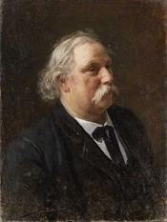
KNUD LARSEN BERGSLIEN
1827-1908
Knud Larsen Bergslien (Voss, Hordaland megye 1827. május 15. – Christiania 1908. november 27. norvég arckép- és történelmi festő, a norvég nemzeti romantikus festészet képviselője.

Slide 4
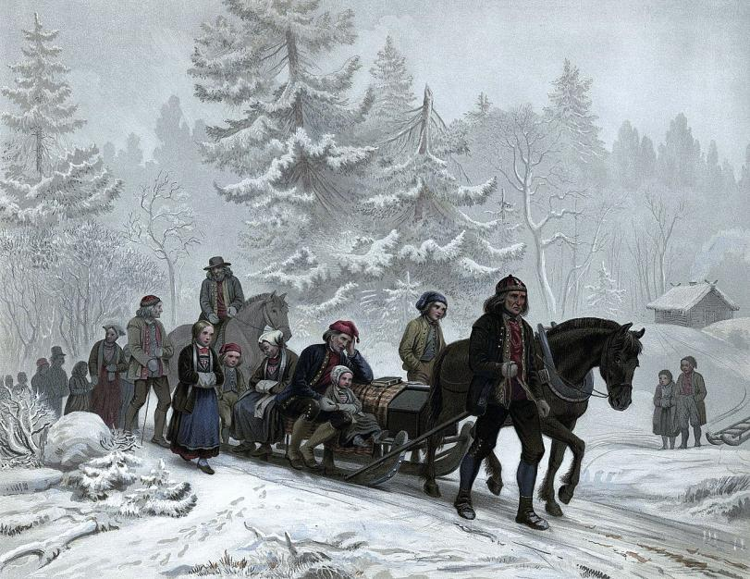
Knud Bergslien: Temetési menet, 1858, előtt, litográfia

Slide 5
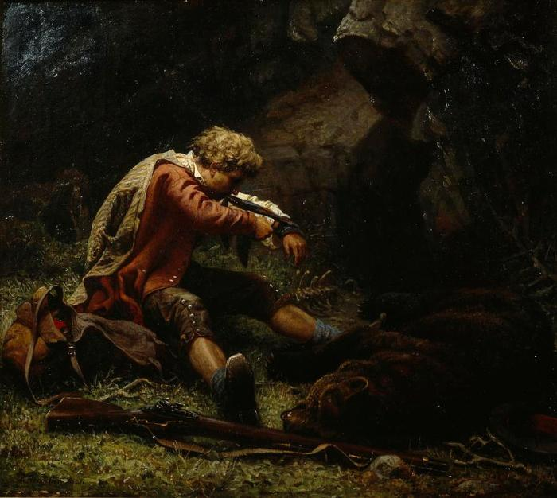
Knud Bergslien Sebesült medvevadász 1861
olaj, vászon
71 x 81 cm Magángyűjtemény

Slide 6
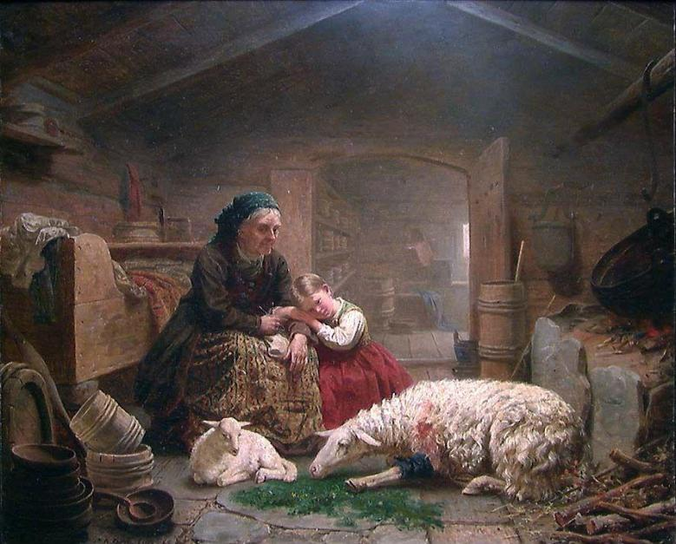
Knud Bergslien: A sebesült bárány, 1865, olaj, vászon,54,5 x 64 cm National Museum of Art, Architecture and Design, Oslo

Slide 7
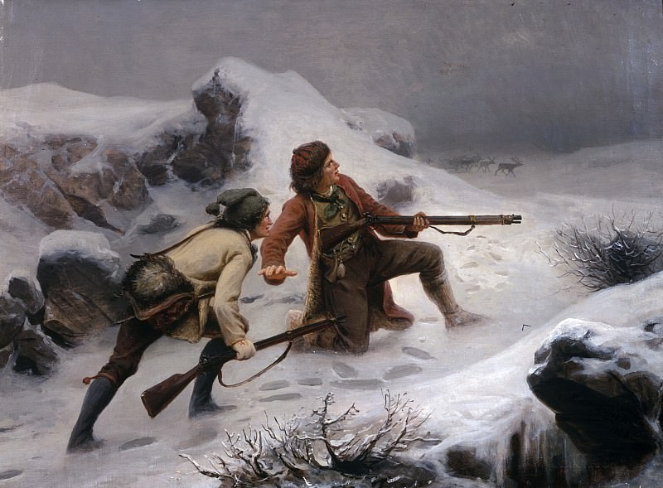
Knud Bergslien: Rénszarvasvadászat, 1868, 64 x 84, Magántulajdon

Slide 8
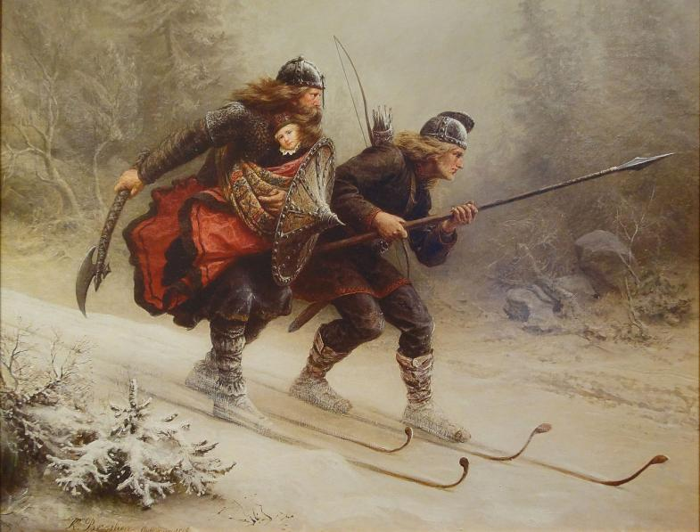
Knud Bergslien: Birkebeinerne, ( A „nyírfalábúak” megmentik a gyermek Håkon Håkonsson koronaherceget),1869, olaj, vászon
95 x 126 cm, The Ski Museum. Holmenkollen, Oslo

Slide 9
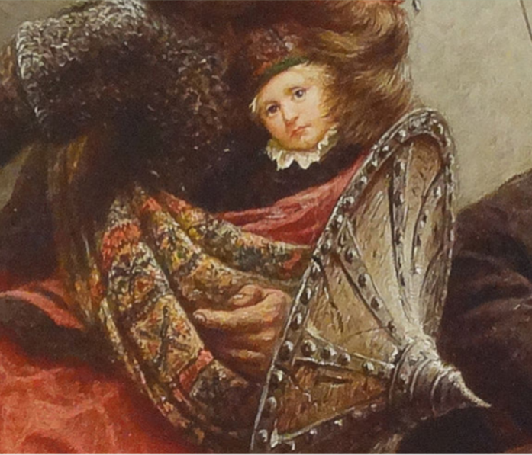
Knud Bergslien: Birkebeinerne, ( A „nyírfalábúak” megmentik a gyermek Håkon Håkonsson koronaherceget), (részlet), 1869
olaj, vászon, The Ski Museum. Holmenkollen, Oslo
Az 1206 telén Haakon herceget biztonságba szállító Birkebeiner síelők ábrázolása Norvégia nemzeti ikonjává vált.

Slide 10
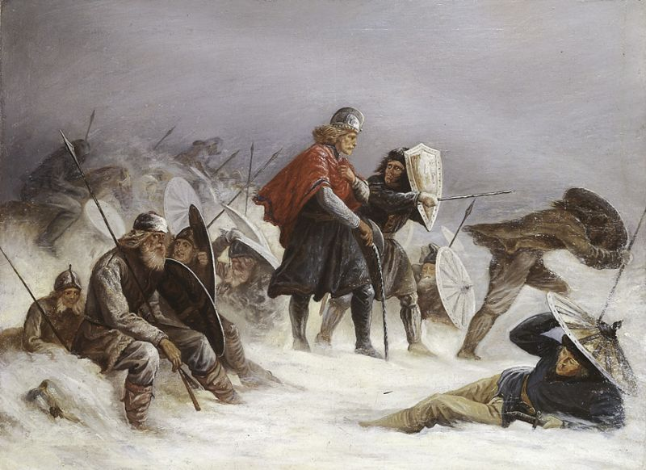
Knud Bergslien: Sverre király hóviharban a Voss-hegységben, 1870
olaj, vászon

Slide 11
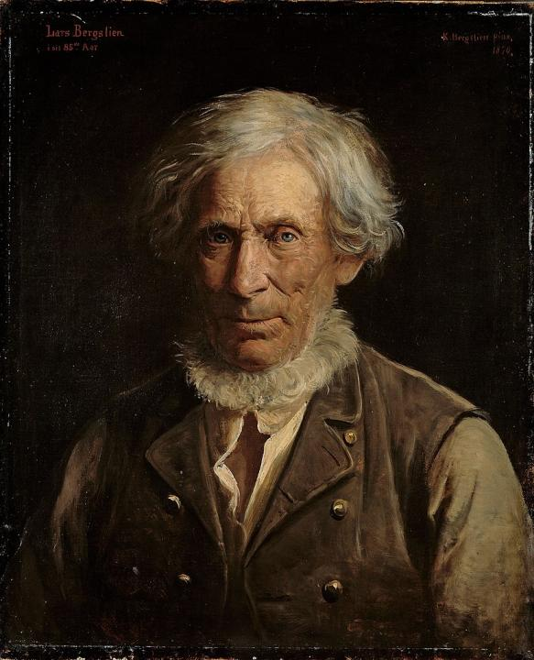
Knud Bergslien
A művész apja, Lars Bergslien
1870
olaj, vászon
59,5 x 49,5 cm
National Museum of Art, Architecture and Design, Oslo

Slide 12
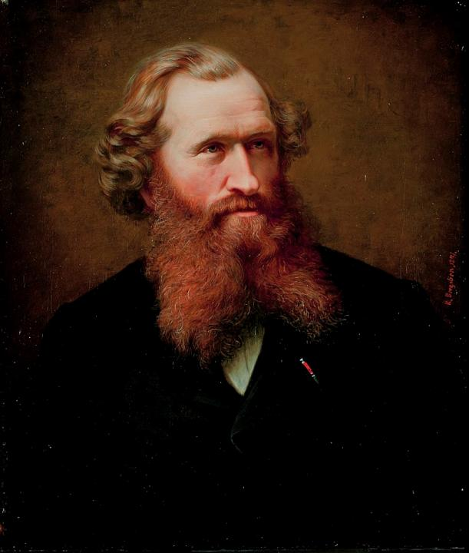
Knud Bergslien
Johan Fredrik Eckersberg
1871
olaj, vászon
69 x 59.5 cm
National Museum of Norway, Oslo

Slide 13
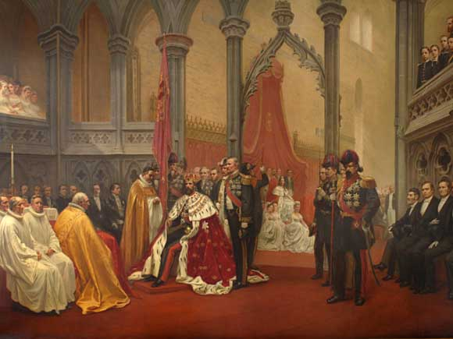
Knud Bergslien: II. Oscar király megkoronázása a nidarosi katedrálisban, 1875, olaj, vászon, 66 x 73 cm

Slide 14
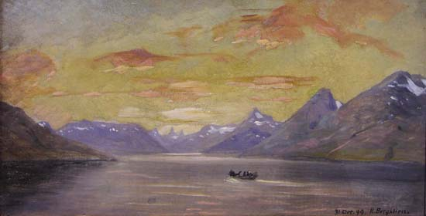
Knud Bergslien: Észak-norvég idilli fjord, 1899, olaj, vászon

Slide 15
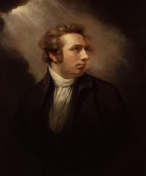
HENRY FUSELI
1741-1825
Henry Fuseli (született: Johann Heinrich Füssli) (Zürich, 1741. február 7. – London 1825 április 17. svájci származású romantikus festő, grafikus és művészeti író. Élete java részét Angliában töltötte, a Királyi Akadémia tagjává választották. Sok alkotása (akárcsak A rémálom) foglalkozik a természetfelettivel. Hatása érezhető a kor ifjabb romantikus művészein, főleg William Blake-nél.

Slide 16
Henry Fuseli svájci művész által festett romantikus alkotások még sokáig éltek a 18-19. században.
Legismertebb festménye, a „The Nightmare” .
Vonzottaák a természetfeletti és sötét témák.
Élete nagy részét Nagy-Britanniában töltötte, festett Boydell híres Shakespeare Galériájának, és létrehozta saját Milton Galériáját.
Sok éven át kapcsolatban állt a Királyi Akadémiával, festőprofesszori és őrzői címet viselve.
Az olyan neves művészekre gyakorolt ​​befolyással, mint William Blake.

Slide 17
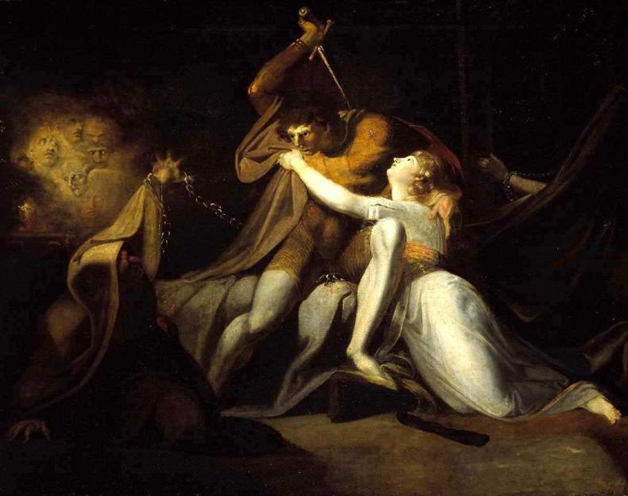
Henry Fuseli: Percival kiszabadítja Belisane-t Urma varázsából, 1783 olaj, vászon 991 x 1257 mm, Tate, London

Slide 18
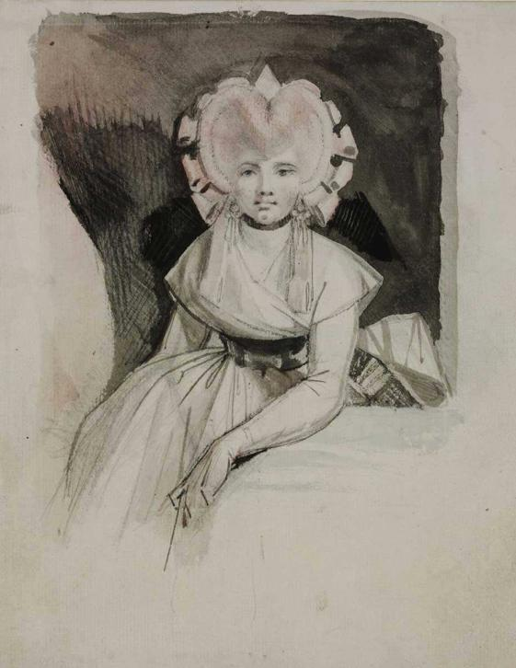
Henry Fuseli
A művész feleségének (Sophia Rawlins) portréja
1790
fekete toll, akvarell fekete ceruza felett papíron 228 × 178 mm
Szépművészeti Múzeum Budapest

Slide 19
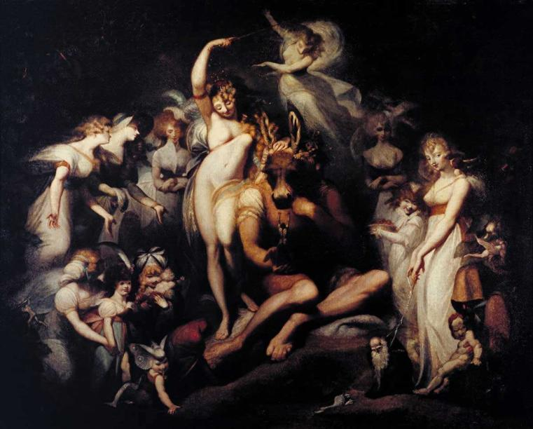
Henry Fuseli: Titánia és Bottom, 1790, olaj, vászon, 217,2 x 275,6 cm
Tate, London

Slide 20
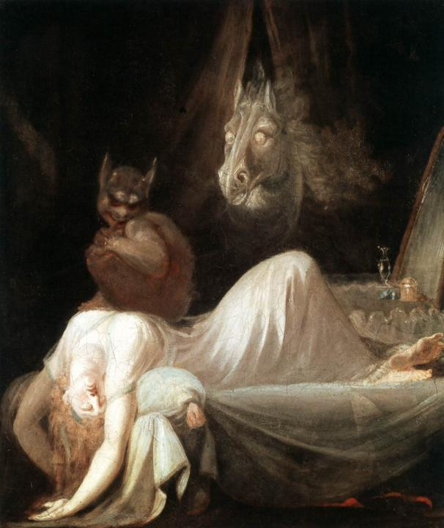
Fuseli Henry
A rémálom 1790-91 olaj.vászon
77 x 64 cm Goethe-Museum Frankfurt

Slide 21
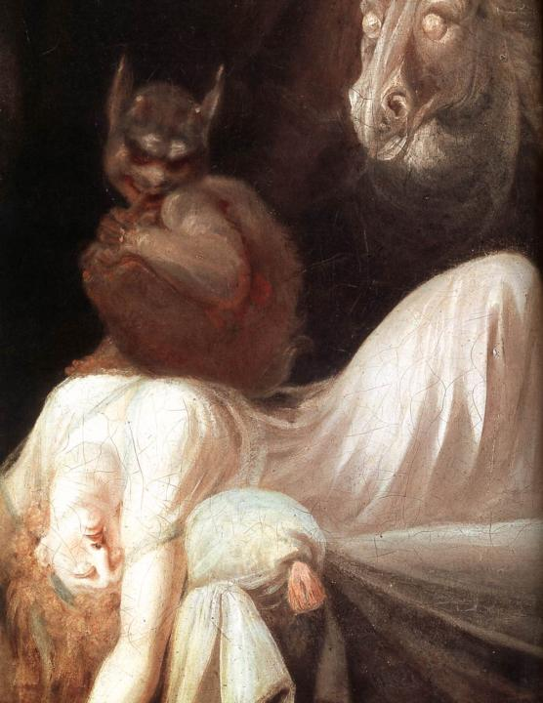
Fuseli Henry
A rémálom 1790-91
(részlet) olaj, vászon Goethe-Museum Frankfurt

Slide 22
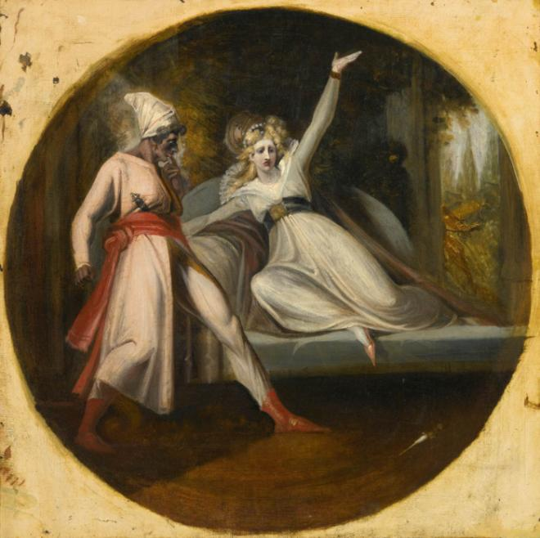
Henry Fuseli
Leonore felfedezi Alonzo hátrahagyott tőrét
1790-es évek
olaj, vászon festett körben
61 x 61 cm
Magángyűjtemény

Slide 23
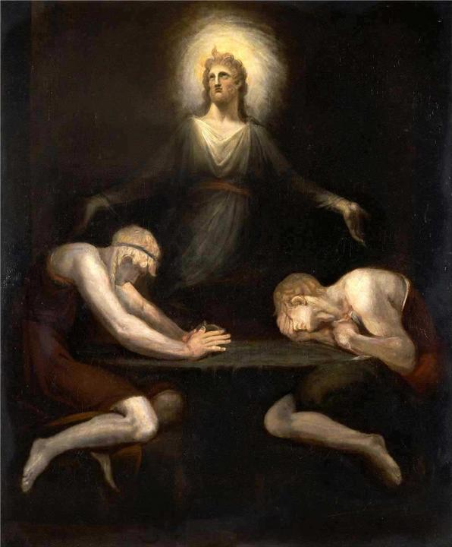
Henry Fuseli
Krisztus eltűnése Emmausban
1792
olaj, vászon
143,5 x 118,1 cm
Yale Center for British Art, New Haven Connecticut

Slide 24
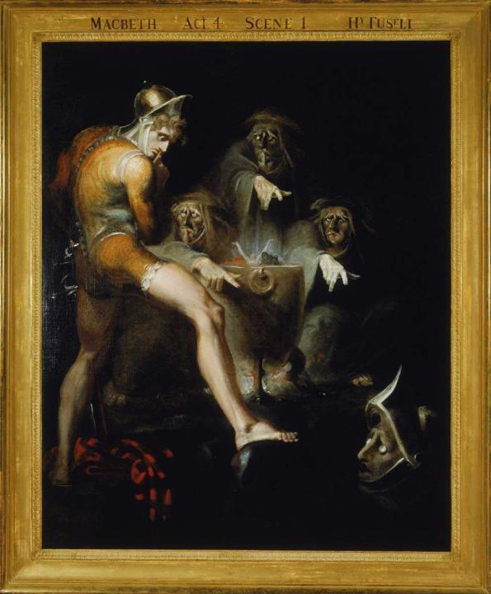
Henry Fuseli
Macbeth konzultál a fegyveres fej víziójával
1793
olaj, vászon
Folger Shakespeare Könyvtár

Slide 25
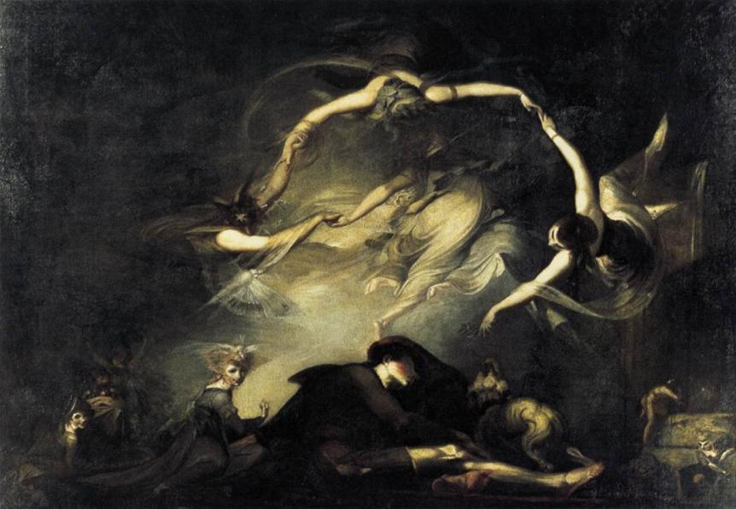
Henry Fuseli: A Pásztor álma, 1793, olaj, vászon, 154,5 x 215,5 cm
Tate Gallery, London

Slide 26
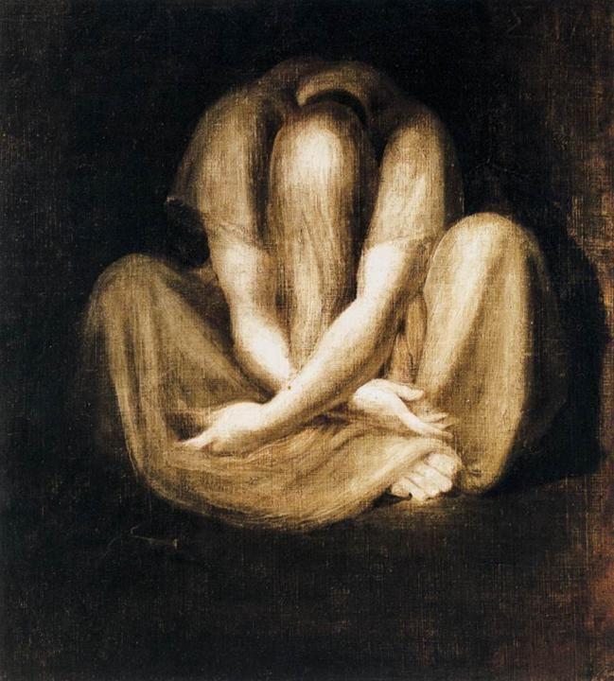
Fuseli Henry
Csend
1799-1801
olaj, vászon
63,5 x 51,5 cm Kunsthaus, Zürich

Slide 27
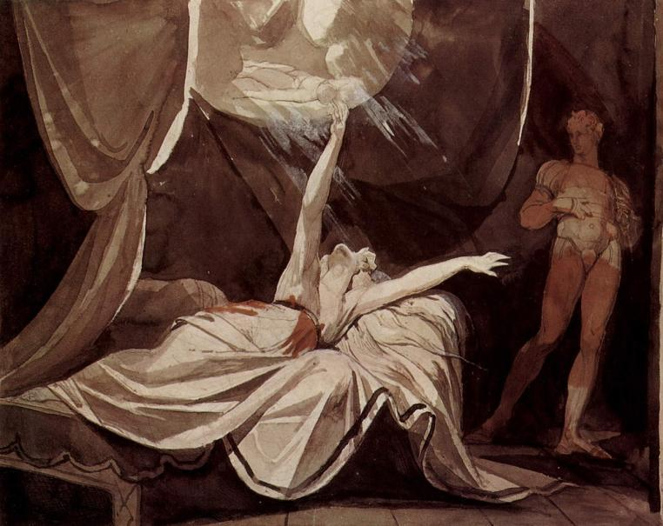
Henry Fuseli: Kriemhild halott Siegfriedet látja álmában, 1805
olaj, vászon, 71 x 92 cm, Magángyűjtemény

Slide 28
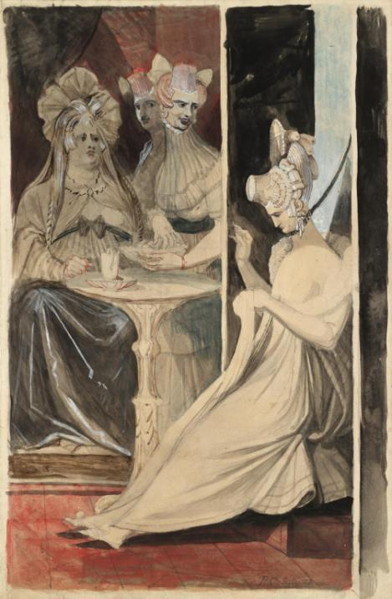
Henry Fuseli
A debütáns
1807
Akvarell és grafit
papíron
691 x 558 x 22 mm
TATE London

Slide 29
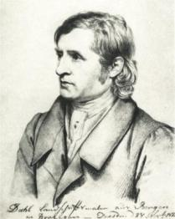
JOHAN CHRISTIAN DAHL
1788-1857
Johan Christian Clausen Dahl (Bergen, 1788 február 24. - Drezda, 1857. október 14.) norvég festőművész, a norvég tájképfestészet megalapítója. Az első nemzetközi súlyú norvég festő volt, a nemzeti romantikus stílus úttörője és korának egyik legnagyobb tájképfestője.

Slide 30
Sokgyermekes család elsőszülött fia volt.
1803 és 1809 között dekorációs festészetet tanult Bergenben. Amikor kitűnt tehetségével, gyűjtést rendeztek számára, amelynek eredményeképpen 1811-től a koppenhágai akadémián folytatta tanulmányait, ahol Carl Adolf Lorentzen, Nicolaj Dajon és Georg Haas tanítványa volt.
1818-ban Drezdába költözött, 1820-ban az Akadémia tagja, majd 1824-ben annak tanára lett.
Nagyobb utazásokat tett a német Alpok vidékére, Olaszországba és kétszer visszatért Norvégiába is.
1820-ban Nápolyba költözött egy időre és ott többek között Franz Ludwig Catellel együtt festett.
Római tartózkodása idején Bertel Thorvaldsen köréhez csatlakozott.
1847-ben Párizsban és Brüsszelben tett hosszabb látogatásokat.

Slide 31
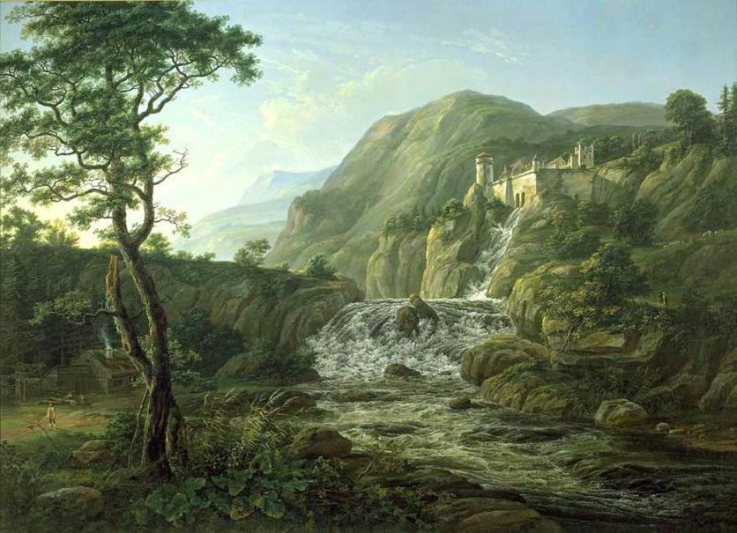
Johan Christian Dahl: Hegyi táj egy kastéllyal, 1816, olaj, vászon
177 x 246 cm, Magángyűjtemény

Slide 32
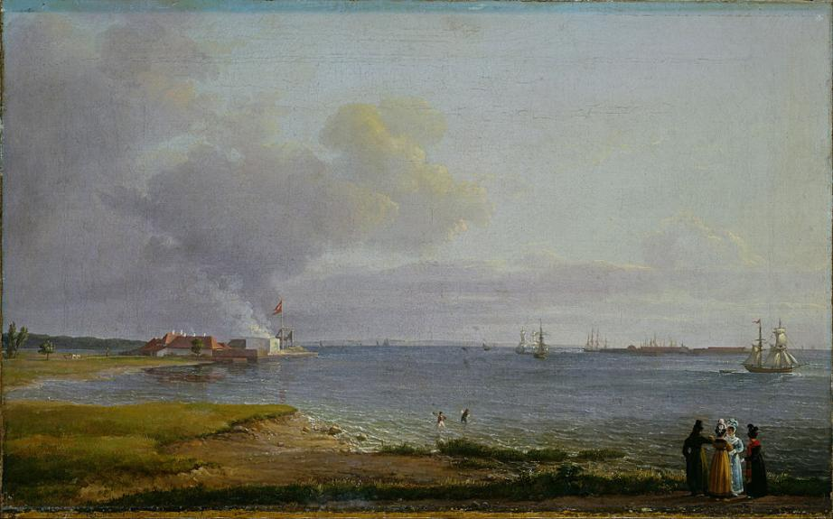
Johan Christian Dahl: Kilátás Øresundra a Lime Works közelében
1818 olaj, vászon 59,5 x h37,5 cm National Museum of Art
Architectu and Design, Oslo

Slide 33
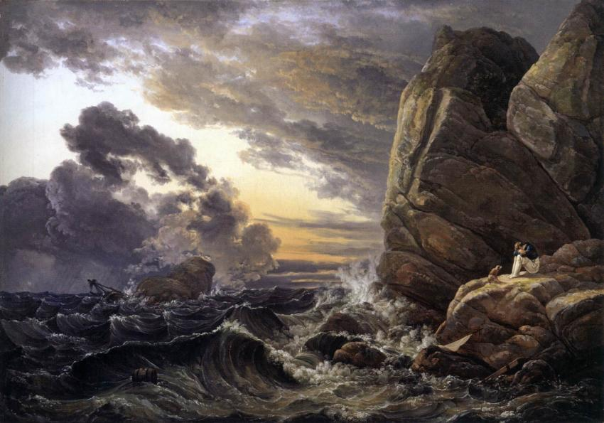
Johan Christian Dahl: Viharos éjszaka utáni reggel, 1819, olaj, vászon
75 x 105 cm, Neue Pinakothek, München

Slide 34
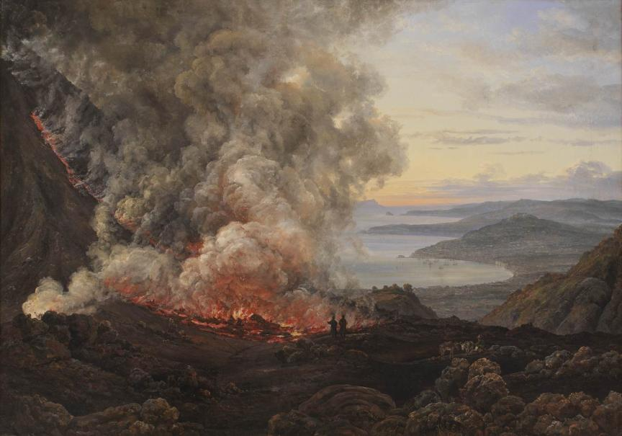
Johan Christian Dahl: A Vezúv vulkán kitörése,1821, olaj, vászon
98 x 138 cm, Statens Museum for Kunst, Koppenhága

Slide 35
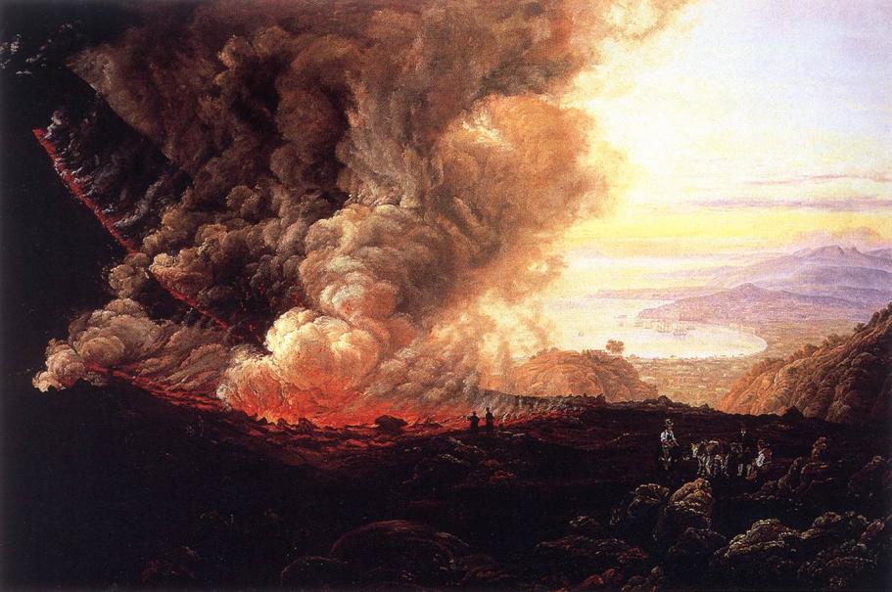
Johan Christian Dahl: A Vezúv kitörése, c. 1823, Olaj, vászon
93 x 138 cm, Nasjonalgalleriet, Oslo

Slide 36
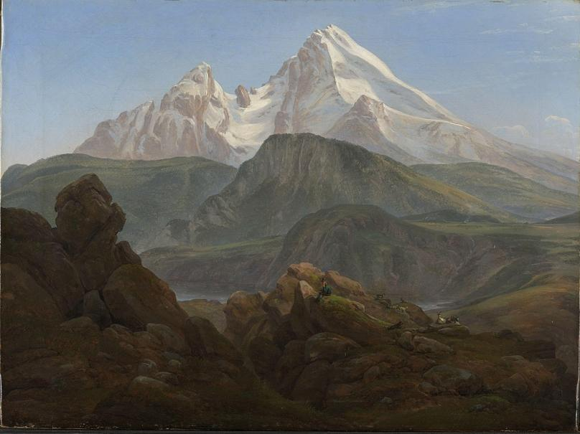
Johan Christian Dahl: A Watzmann, 1825, olaj, vászon,33 x 44 cm National Museum of Art, Architecture and Design, Oslo

Slide 37
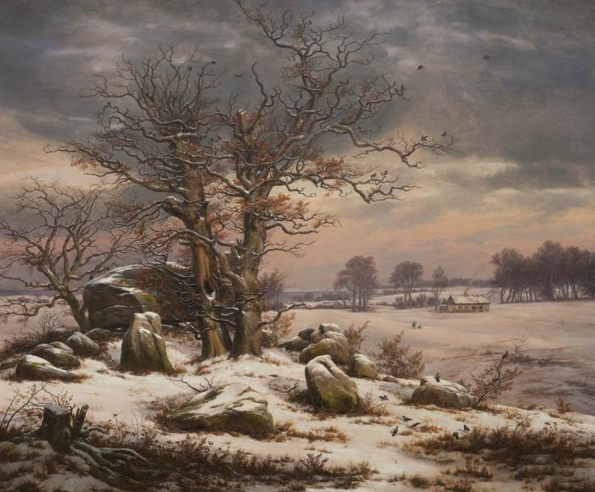
Johan Christian Dlah: Téli táj Vordingborg közelében, Dániában,1829 olaj, vászon, 173 x 206 cm, Statens Museum for Kunst, Koppenhága

Slide 38
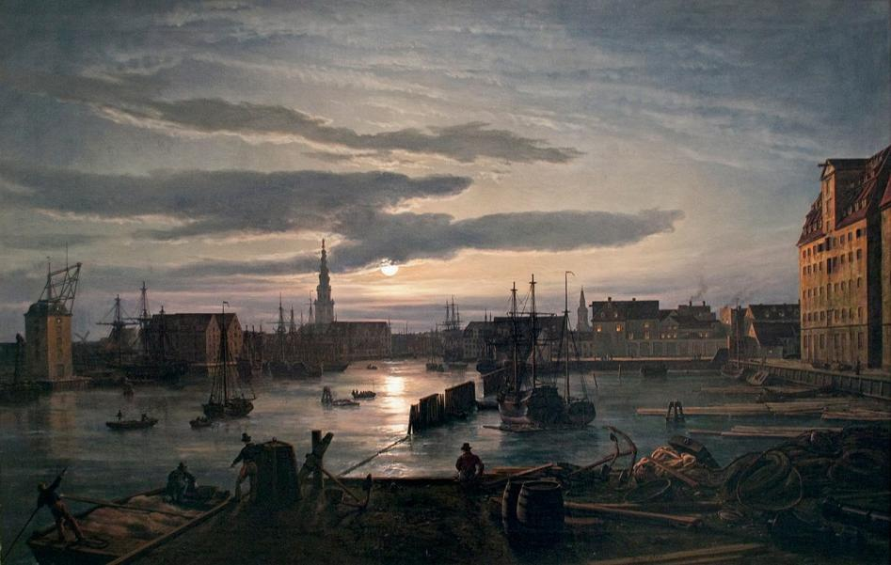
Johan Christian Dahl: A koppenhágai kikötő holdfényben, 1846
olaj, vászon, 96 cm,37,7 x 154 cm, Magángyűjtemény

Slide 39
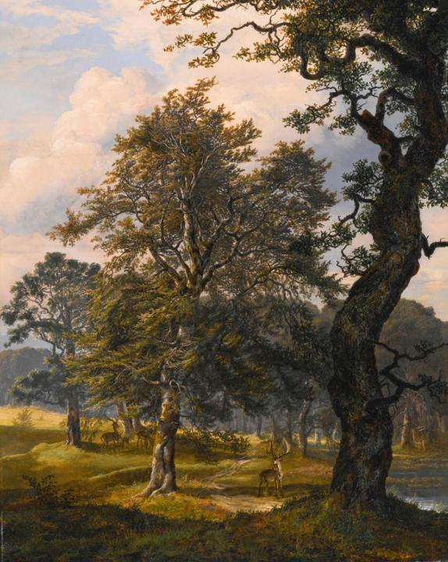
Johan Christian Dahl Dyrehaven Koppenhága közelében
1853
Olaj, vászon
92 x 72 cm Magángyűjtemény

Slide 40
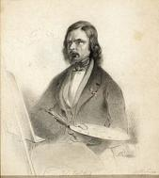
BAREND CORNELIS
KOEKKOEK
1803 – 1862
Barend Cornelis Koekkoek 1803. október 11. Middelburg Hollandia --1862. április 5. Cleve,s Németország.
Holland tájképművész és litográfus a holland romantikus tájfestészet alapító atyjaként tartották számon.

Slide 41
Barend művészi környezetben nőtt fel, és életében a „tájfestészet hercegeként” vált ismertté, korának ünnepelt tájtervezője volt. Megbízói közé sorolta IV. Friedrich-Wilhelm porosz királyt, II. Sándor cárt és II. Vilmos holland királyt.
Nyáron és télen kiterjedt erdős tájakra koncentrált, ez a téma a négy évszakos sorozatból levonható. Más romantikus festőkhöz hasonlóan Koekkoek apró figurák motívumait festette meg impozáns, fenséges természeti környezetben, hogy szembeállítsa az alázatos emberiséget a teremtés nagyszerűségéve.
A lapos holland vidék nem tudta sokáig kielégíteni Koekkoek romantikus lelkét. Ezt szem előtt tartva 1834 nyarán a régi hercegi fővárosba , a németországi Cleves-be költözött , Hamarosan nagy tölgyfák, kanyargós ösvények és panorámaképek töltötték meg festményeit a parányi részletek és a hangulatos hangulat művészi elegyével.

Slide 42
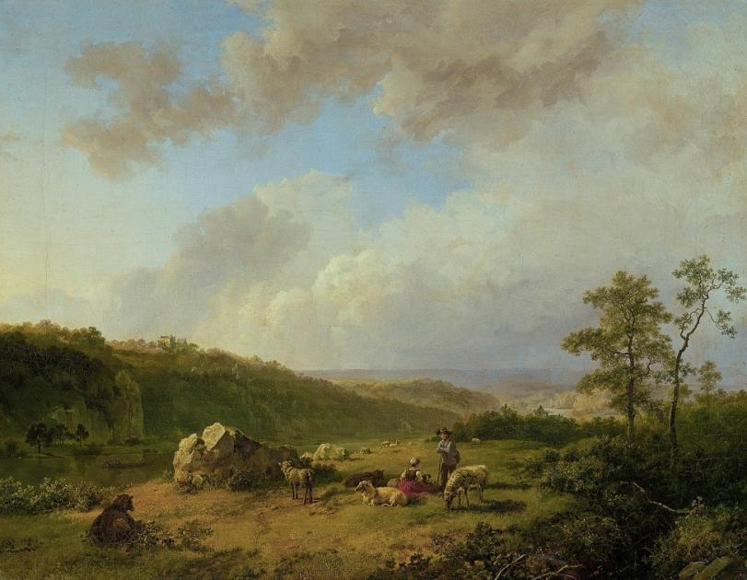
Barend Cornelis Koekkoek: Táj közeledő esővel, 1825-1829
olaj, vászon, 56 x72 cm, Rijksmuseum Amsterdam

Slide 43
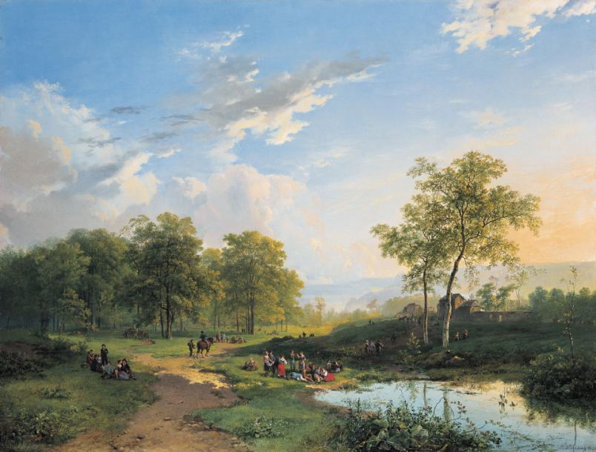
Barend Cornelis Koekkoek: Elegáns társaság a folyónál, 1831
olaj, vászon, 56,3 x 74,0 cm

Slide 44
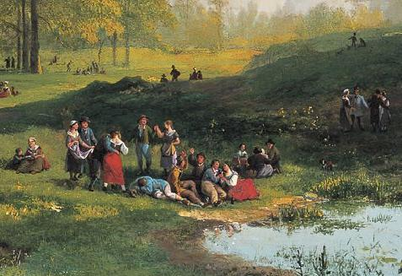
Barend Cornelis Koekkoek: Elegáns társaság a folyónál, (részlet)
1831, olaj, vászon, 56,3 x 74,0 cm

Slide 45
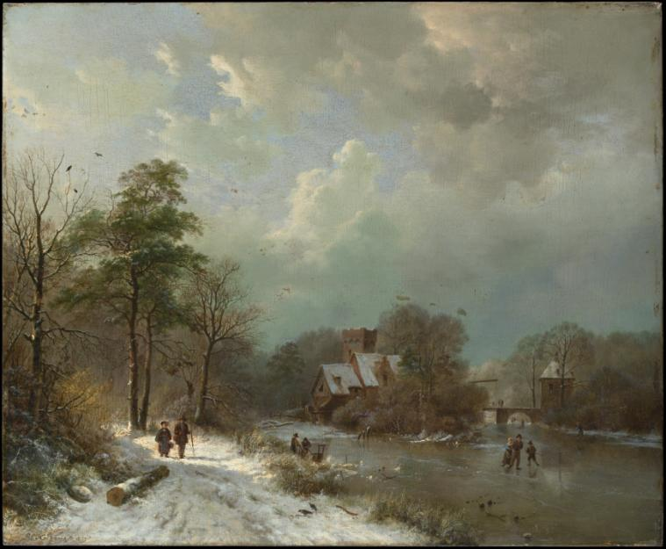
Barend Cornelis Koekkoek: Holland téli táj, 1833, olaj, fa
35,6 x 43,2 cm The Metropolitan Museum of Art, New York

Slide 46
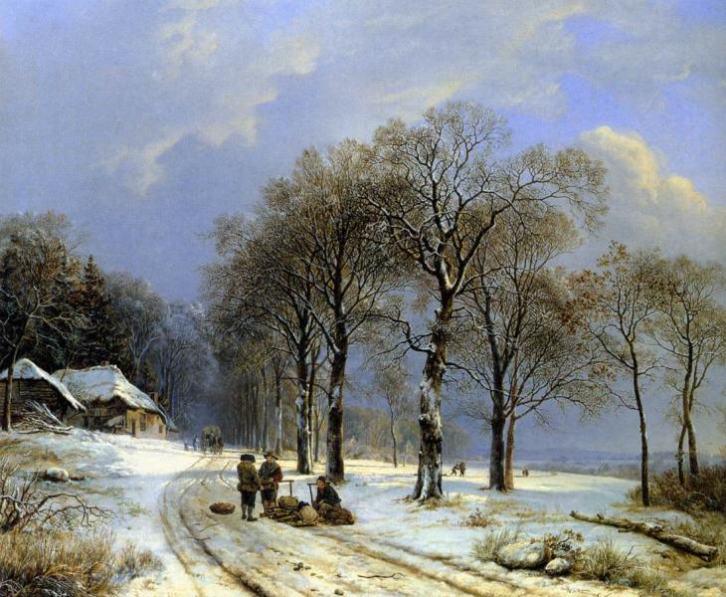
Barend Cornelis Koekkoek: Téli táj, 1838, Olaj, vászon, 62 x 75 cm Rijksmuseum, Amszterdam

Slide 47
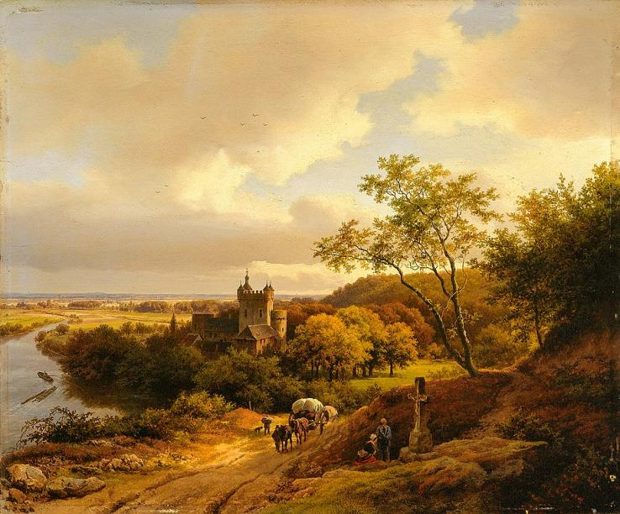
Barend Cornelis Koekkoek: Kastély fák között a folyónál, 1845
31,8 x 38 cm, Amsterdam Museum

Slide 48
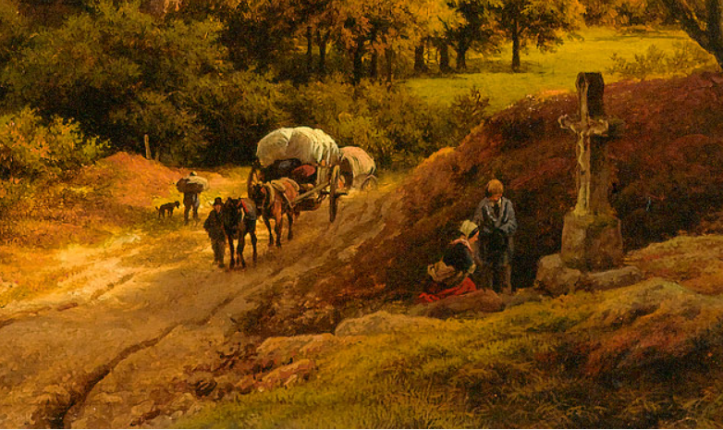
Barend Cornelis Koekkoek: Kastély fák között a folyónál,,(részlet)
1845, Amsterdam Museum

Slide 49
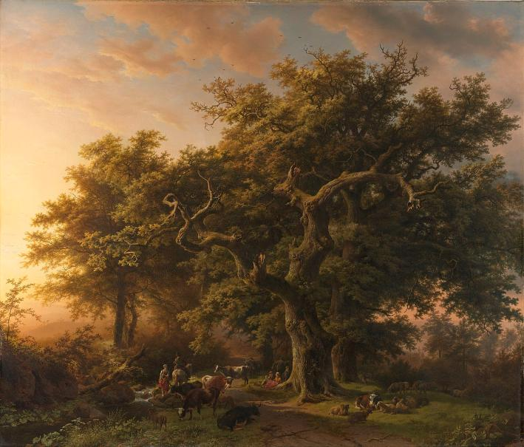
Barend Cornelis Koekkoek: Erdei jelenet, 1848, olaj, vászon
136 × 160 cm, Rijksmuseum, Amszterdam

Slide 50
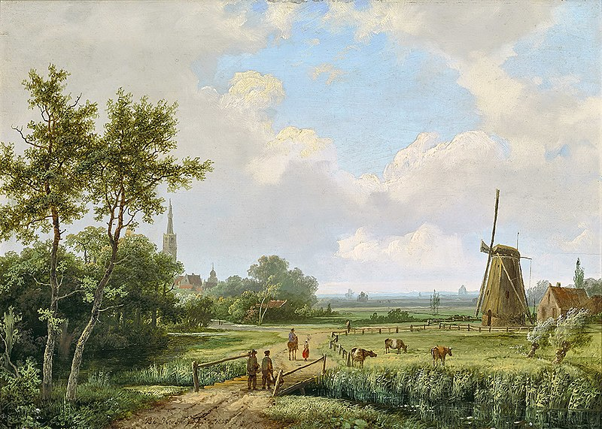
Barend Cornelis Koekkoek: Nyári táj, 1855, olaj, falemez, 26 x 36,8 cm.

Slide 51
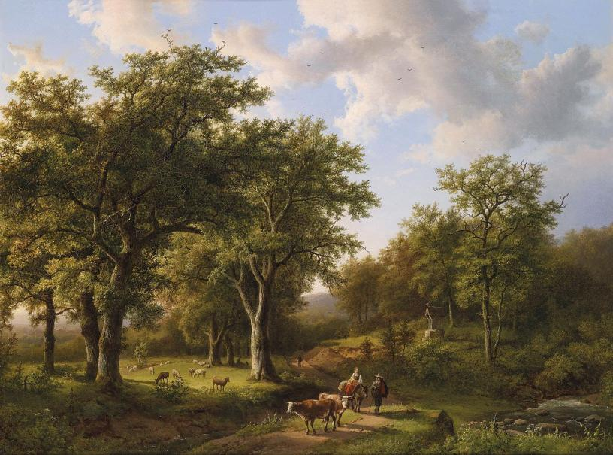
Barend Cornelis Koekkoek: Erdei táj pásztorokkal és jószágokkal, 1857
olaj, vászon, 69 x 92 cm

Slide 52
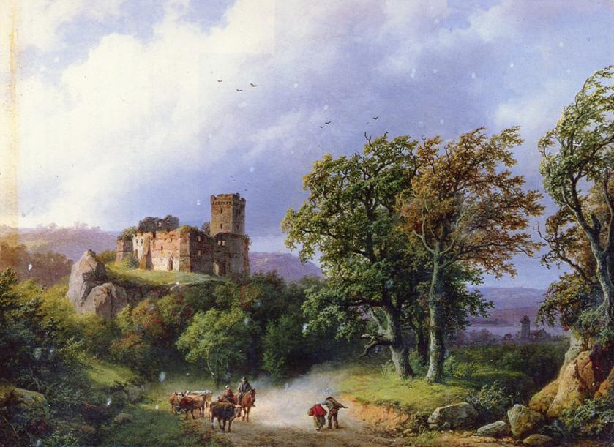
Barend Cornelis Koekkoek: A romos kastély, 1857,olaj, vászon Magángyűjtemény

Slide 53
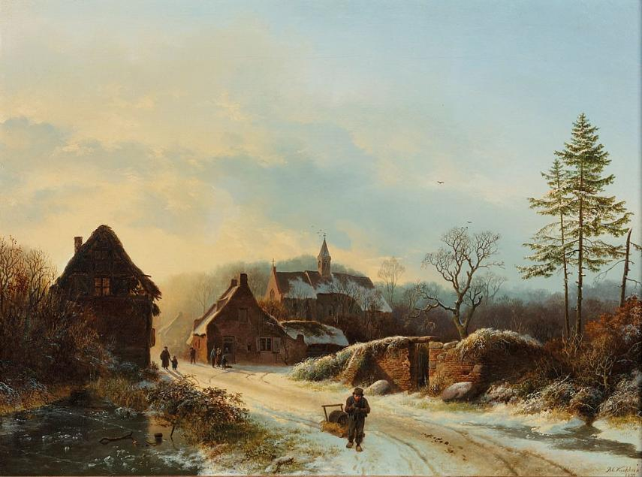
Barend Cornelis Koekkoek: Egy téli nap, olaj. Vászon, 39 x 52 cm

Slide 54
SZOBRÁSZAT

Slide 55
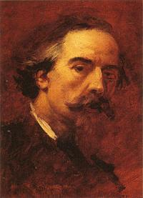
JEAN-BAPTISTE CARPEAUX
1827-1875
Jean-Baptiste Carpeaux (Valenciennes, 1827. május 11. – Courbevoie, 1875. október 12.) francia szobrász, festő és rézkarcoló, a 19. századi francia romantikus szobrászat egyik kiemelkedő egyénisége.

Slide 56
Szegény kőműves fiaként látta meg a napvilágot.
Párizsba ment dolgozni, nappal teherhordó és kifutó fiú volt, éjszakánként pedig agyagszobrokat formázott.
Bekerült az École royale et spéciale de dessin-be, majd átmenetileg François Rude műhelyében tanult, végül az École des Beaux-Arts-ban fejezte be tanulmányait.
A klasszicisták sima, lélektelen, csak a formákra figyelő ábrázolásmódjától erősen különbözik Carpeaux stílusa, aki egy új romantikus művészeti ideál megvalósításáért harcol.
Mind szobraiban, mind festményeiben jelentkeznek dinamikus és érzelmi túlfűtöttségről tanúskodó ábrázolásai és a klasszicizmus kötöttségeivel való birkózás, ez már Rude szobrainál is jelentkezett, de Carpeaux szobrain és festményein bontakozik ki teljességgel.

Slide 57
Jean Baptiste Carpeaux: nagyszerű mitizáló, könnyed és világos
Vérmérséklete, képzelete annyira élénk és hirtelen, hogy olykor. szinte a betegességig fokozódik. A különöset akarja megalkotni, ennyiben vérbeli romantikus.
Alakjait közvetlen természetességgel mintázza, mozgásuk őszinte – ebben realista.
Ilyen a Nápolyi halász, melynek gipszfiguráját még római tanulóévei alatt alkotta meg. A márvány változatot jóval később készítette el és 1863-ban mutatta be a Szalonban. A szobor annyira népszerű volt, hogy Carpeaux több márvány és bronz másolatát is elkészítette.
Zsáneralakok (Halászfiú), történeti csoportok (Ugolino és gyermekei), mitológiai művek (Hektor), arcképek (III. Napóleon). Főművei: Tánc dombormű, Négy világtáj.
A szobrász alkotói tevékenységét 1867-ben a párizsi Művészeti és Ipari Világkiállításon első díjjal és Becsületrenddel jutalmazták.

Slide 58
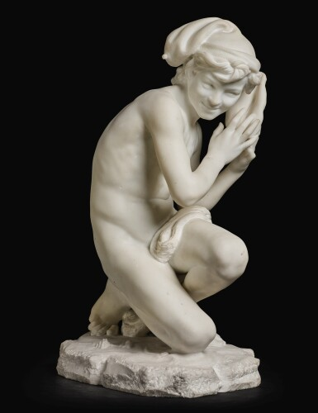
Jean-Baptiste Carpeaux
Nápolyi halászfiú kagylóval
1862
fehér márvány
62 cm

Slide 59
Jean-Baptiste Carpeaux
Ugolino és fiai
1865-67
Márvány
magassága 196 cm Metropolitan Museum
of Art, New York

Slide 60
Jean-Baptiste Carpeaux
A Tánc
1868
Eredeti gipsz
magassága: 232 cm
Musée d'Orsay, Párizs

Slide 61
Jean-Baptiste Carpeaux
A Tánc
1869
Échaillon-kő
420 x 298 x 145 cm
(18000 kg)
Musée d'Orsay, Párizs

Slide 62
Jean-Baptiste Carpeaux
A fiatalabb Dumas (Alexandre Dumas fia)
1873
Márvány
Magassága: 81 cm
Comédie-Française
Párizs

Slide 63
Jean-Baptiste Carpeaux
III. Napóleon, a franciák császára
1873
Márvány
magassága 52 cm
Metropolitan Museum
of Art, New York

Slide 64
Jean-Baptiste Carpeaux
Flora
márvány
1873
97 x 65 x 60 cm
Calouste Gulbenkian Museum, Lisszabon

Slide 65
Jean-Baptiste Carpeaux: Flóra diadala, 1873, Nagy gipsz modell
151 x 180 x 46 cm, Musée d'Orsay, Párizs

Slide 66
Jean-Baptiste Carpeaux: A négy világrész szökőkút (vagy Csillagvizsgáló szökőkút vagy Carpeaux szökőkút), 1867-1874
Bronz, place Ernest-Denis, Párizs
https://fr.wikipedia.org/wiki/Fontaine_des_Quatre-Parties-du-Monde

Slide 67
Jean-Baptiste Carpeaux
A négy világrész szökőkút
(vagy Csillagvizsgáló szökőkút vagy
Carpeaux szökőkút)
1867-1874
Bronz
Place Ernest-Denis Párizs

Slide 68
Jean-Baptiste Carpeaux: A négy világrész szökőkút, (részlet), (vagy Csillagvizsgáló szökőkút vagy Carpeaux szökőkút), 1867-1874
Bronz, place Ernest-Denis, Párizs

Slide 69
Jean-Baptiste Carpeaux Megsebzett Ámor
1874
Márvány
Musée des Beaux Arts, Valenciennes

